Slide 1

Projet de développement
Jeu du Takenoko
Yacine Lotfi, Chloé Maccarinelli, Pierre Marion, Alexandre Trujillo
Master 1 Informatique S2

Slide 2
Découpage
Découpage en 3 sous-projets :
Serveur (fonction de serveur)
Joueur (fonction de serveur)
Commun
Notes:
Découpe en 3 sous projets :
Serveur et joueur bien dissocier grace a la creation de commun qui est le seul a interagir directement avec serveur et joueur.
Notre implementation , comme on va le voir par la suite , définie serveur et joueur comme des serveurs. Et leur interaction est uniquement possible via les routes rest qu’on va évoquer tout de suite.

Slide 3
Implémentation sous forme de web service REST

Slide 4
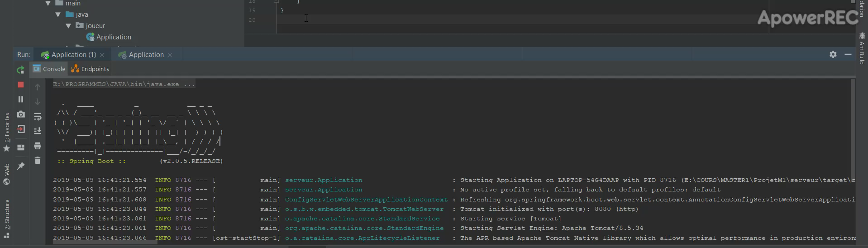
Démonstration
Notes:
Video de demo de N parties avec N joueurs

Slide 5
Tests cucumber et Travis CI
Tests Cucumber
Intégration continue avec Travis CI
Notes:
Dans cette section on va parler des tests effectués et de l’integration continue effectuée avec travis ci

Slide 6
Cucumber et Travis CI
Partie pour parler des tests

Slide 7
Cucumber et Travis CI
Partie pour parler des tests

Slide 8
Cucumber et Travis CI
Partie pour parler de travis (SANS DOCKER!!!!!!)

Slide 9
Cucumber et Travis CI
Partie pour parler de travis (SANS DOCKER!!!!!!)

Slide 10

Docker

Slide 11
Docker
FROM java:8
ADD target/serveur-1.0.jar serveur-1.0.jar
CMD ["java","-jar","serveur-1.0.jar"]
Notes:
Comme décrit dans le rapport avant de pouvoir deployer notre application dans docker on a modifié nos pom.xml avec les dépendances nécessaires.
Et ensuite on s’est occupé des Dockerfiles pour la creation des images
Puis du docker compose afin de les lancer dans le meme container.
Pour le Dockerfile, va permettre de préciser quel environnement (language) charger necessaire à l’execution de l’appli
et on va donc apres la création des .jar avec un mvn clean install ou clean package
Et on le copie dans docker et on precise comment l’executer .

Slide 12
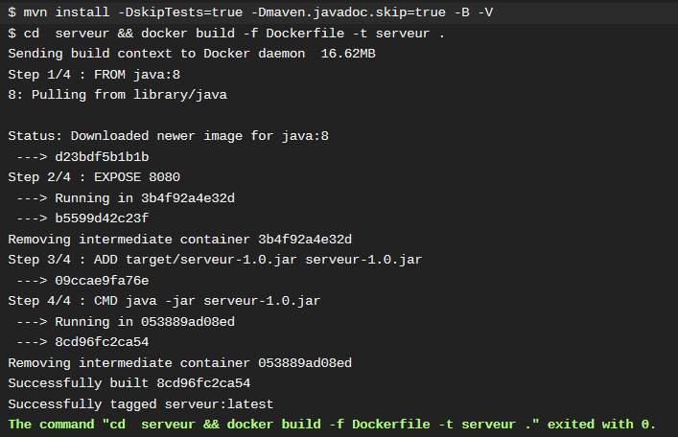
docker build –f Dockerfile –t serveur .
Notes:
Et enfin quand on lance la commande docker build –f Dockerfile –t serveur .
L’image est bien créée . On fait de meme avec joueur.

Slide 13
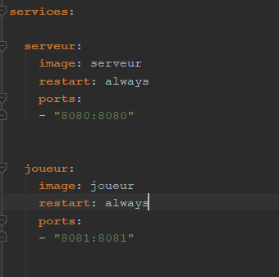
Docker
Notes:
Ensuite on crée un docker-compose.yml qui vas préciser quelles images lancer la on lui dit donc de recupérer les images serveur et joueur et on les lance avec une commande docker compose

Slide 14
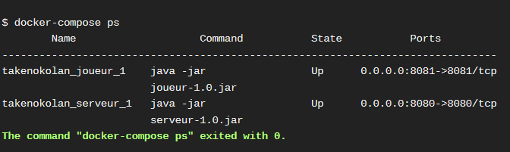
docker-compose up –d
docker-compose ps
Notes:
On retouve bien les commandes précisées dans le Dockerfile de chaque images crées et on voit qu’il les a bien lancées

Slide 15
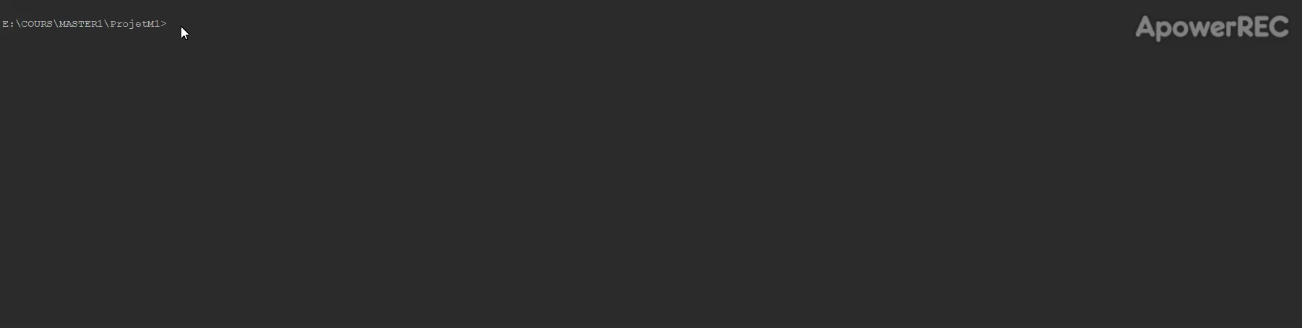
Démonstration
Notes:
Video demo docker compose

Slide 16


Docker et Travis CI

Slide 17
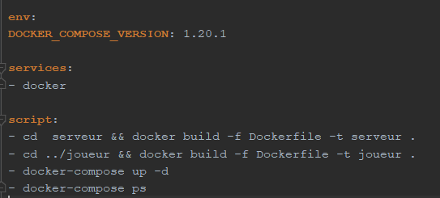
Docker et Travis CI
Modification du travis.yml
Notes:
On modifie le travis.yml afin de preciser l’environnemeent dans lequel travis doit executer les tests mais on lui precise également certaines commande pour verifier le bon deployement:
Ici on lui demande donc de créer les images serveur et joueur puis de les executer avec le dockercompose don’t on a parlé juste avant.

Slide 18
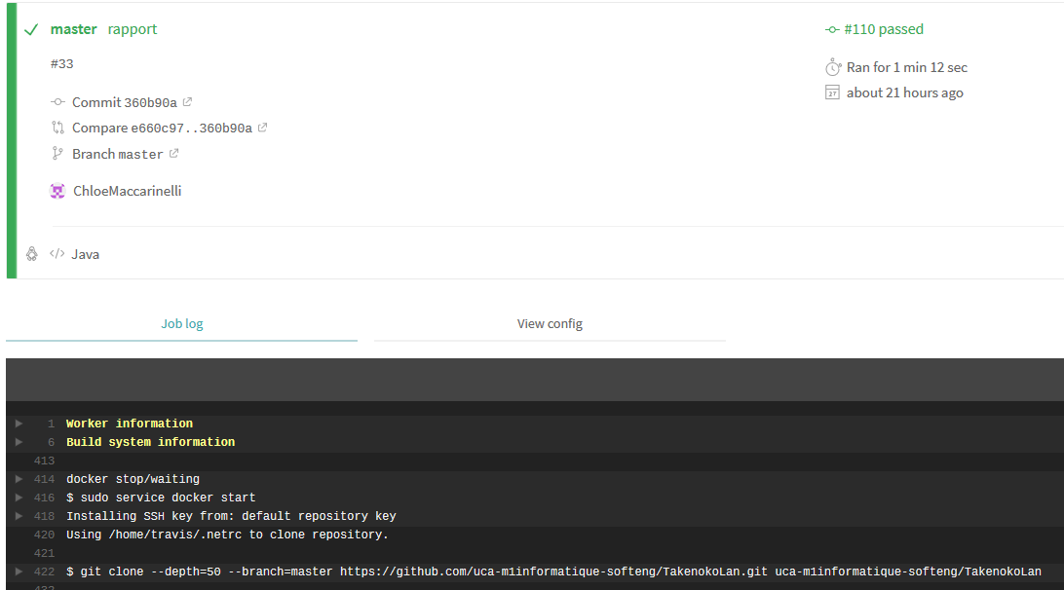
Exécution du script

